Slide 1

Estrategia de promoción de control social a la gestión pública y ejecución de actividades de control social del programa de planeación local y presupuesto participativo Comuna 5 – Medellín Convenio entre la Secretaría de Participación Ciudadana de la Alcaldía de Medellín, la Universidad de Antioquia, y la Junta de Acción Comunal del barrio Castilla

Slide 2
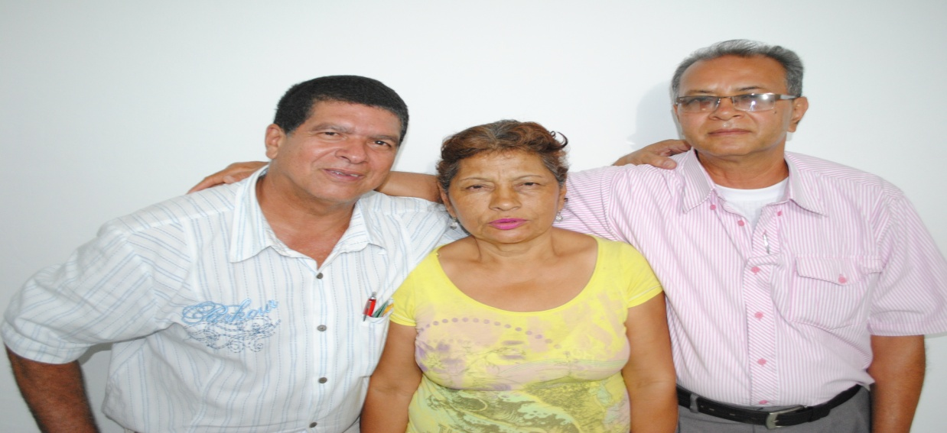
INTEGRANTES:
LUIS CARLOS ALVARADO
MARTHA GRACIANO
HUMBERTO RODRIGUEZ

Slide 3
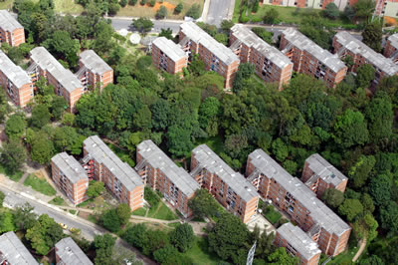
OPERADOR O COOPERANTE
CORPORACION PRODESARROLLO U.R.T Y BARRIOS ALEDAÑOS CORPUTRI

Slide 4

INFORMACION SOLICITADA
COPIA DE LOS ESTUDIOS PREVIOS DEL PROYECTO
COPIA DE LA FICHA EBI (estadísticas básicas de inversión) POR MEDIO DE LA CUAL SE APROBO LA INICIATIVA.
COPIA DE LOS TERMINOS DE REFERENCIA.
COPIA DEL CONTRATO CELEBRADO ENTRE EL CONTRATANTE Y LA ALCALDIA.
PLAN DE TRABAJO.
PERSONAL CONTRATADO

Slide 5

RECURSOS
Los habitantes de la Comuna 5 - Castilla priorizaron recursos para la producción de audiovisuales que promuevan la movilización ciudadana a través de un trabajo conjunto y articulado de los medios de comunicación existentes en la Comuna de acuerdo con el proyecto de Inversión Comunitaria aprobado por la comisión de participación el cual incluye un componente para el fortalecimiento de los procesos de comunicación comunitaria.

Slide 6

COMPONENTE
incluye un componente de comunicaciones por un valor de $200.000.000, de estos, $68.400.000 serán ejecutados por la Corporación Prodesarrollo Unidad Residencial Tricentenario y barrios aledaños Corputri y serán invertidos de la siguiente manera:

Slide 7

Aportes:
Para el desarrollo de este convenio, que tiene un valor total de ochenta y cinco millones quinientos mil pesos ($85.500.000), la Alcaldía de Medellín aporta sesenta y ocho millones cuatrocientos mil pesos ($68.400.000) IVA incluido, equivalentes al 80%, y la Corporación Prodesarrollo Corputri aporta, en especie, recursos por valor de diez y siete millones cien mil pesos ($17.100.000), equivalentes al 20% del total.

Slide 8
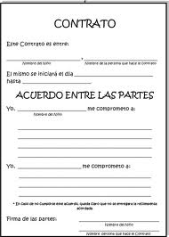
VALOR DEL CONTRATO O CONVENIO DE ASOCIACION
No. CDP
VALOR
SALDO
No. NECESIDAD
No. PROYECTO
4000068271 Pos 01
$68.400.000
$68.400.000
130138

Slide 9
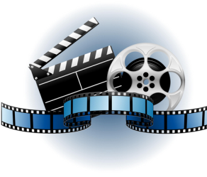

CONVENIO DE ASOCIACION
El convenio de asociación incluye los procesos de: preproducción, producción y posproducción de nueve (9) videos documentales sobre procesos sociales y comunitarios de la Comuna 5 Castilla, redacción de un artículo periodístico, con sus respectivas fotografías, que dé cuenta del proceso de producción de los videos; cincuenta copias de cada uno de los videos producidos; realización de un evento de socialización del proceso;

Slide 10
CONVENIO DE ASOCIACION
distribución de las copias de cada uno de los videos producidos, para así fortalecer la comunicación comunitaria y permitir que los habitantes de la Comuna 5 Castilla sean, simultáneamente, emisores y receptores de una información legible, oportuna, suficiente y veraz, para promover la movilización y participación en la concertación de propuestas que mejoren la convivencia ciudadana, mediante programas que favorezcan la inclusión, el reconocimiento y la valoración de la diversidad de saberes, de conocimientos y formas de relacionarse.

Slide 11
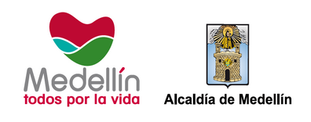
RESPONSABLES DESDE LA ALCALDIA
Interventoría (supervisión del contrato):
Nombre
Nivel
Correo Electrónico
Gustavo Alcides Usma Herrera
Profesional Universitario
gustavo.usma@medellin.gov.co
Acompañamiento desde el Programa de Planeación Local y Presupuesto Participativo:
Nombre
Correo Electrónico
Melisa Palacios Rojas
melisa.palacios@medellin.gov.co

Slide 12
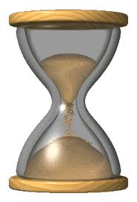
TIEMPO DE EJECUCION
DOS MESES, CONTADOS A PARTIR DE LA SUSCRIPCION DEL ACTA DE INICIO SIN EXCEDER EL 31 DE DICIEMBRE DE 2013

Slide 13

BENEFICIARIOS DIRECTOS
TODA LA COMUNIDAD

Slide 14
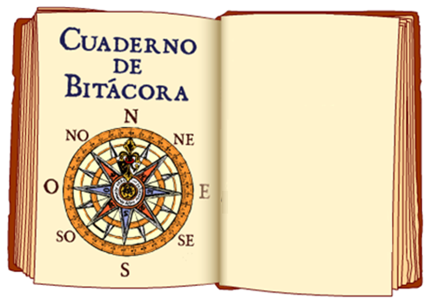
BITACORA
10-12-13
8:00 a 10:am
PRIMERA REUNION DE CONTACTO
Fijamos las estrategias a seguir para nuestra presentación de trabajo ante CORPUTRI. En esta reunión esperamos antes que todo que como equipo nos comprendamos para poder obtener los resultados esperados en el futuro.

Slide 15

INFORMACION SOLICITADA
COPIA DE LOS ESTUDIOS PREVIOS DEL PROYECTO
COPIA DE LA FICHA EBI (estadísticas básicas de inversión) POR MEDIO DE LA CUAL SE APROBO LA INICIATIVA.
COPIA DE LOS TERMINOS DE REFERENCIA.
COPIA DEL CONTRATO CELEBRADO ENTRE EL CONTRATANTE Y LA ALCALDIA.
PLAN DE TRABAJO.
PERSONAL CONTRATADO

Slide 16
ANALISIS CARTA DE PRESENTACION ENTREGADA POR JAC CASTILLA COMO EQUIPO DE TRABAJO
FECHA: 11-12-2013
HORA: 2:00pm a 4:00pm
En esta reunión estuvimos realizando trabajos de conocimiento en sistemas al igual que solicitando colaboración como crear la foto de equipo de trabajo, revisando lo relacionado con la ficha ebi y también acordando la realización de contacto con Jorge Ignacio Correa de Corputri.

Slide 17
Reunión con JORGE IGNACIO CORREA, REPRESENTANTE LEGAL CORPUTRI
FECHA:15-12-2013
HORA:9:00am a 12pm
En esta reunión obtuvimos información relacionada con:
Reseña Corputri
Organigrama administrativo
Organigrama planta de personal
Numero de canales nacionales e internacionales
Formas de pago por servicios recibidos.
Proyectos
Nos informan que el proyecto esta compuesto por 320 paginas para los canales de la comuna el cual es por $85.500 millones, que se trata de un convenio de cuantía menor

Slide 18
REUNIÓN ENTRE HUMBERTO Y MI PERSONA EN BIBLIOTECA CONFENALCO
FECHA: 16-12-2013
HORA: 2.00 pm a 4:00 pm
Estuvimos reunidos con el fin de ir asentando en la ficha lo relacionado con la reunión del día de ayer y haciendo un análisis de lo positivo y negativo de esa reunión.
Inicialmente hubo como cierta resistencia por parte de don Ignacio a brindarnos la información solicitada, nos dio información leyendo mas que todo lo relacionado con la corporación y su funcionamiento, en lo relacionado con la presentación de un proyecto que tenia físico y el cual consta de 320 paginas según él, fue muy poco lo que supimos al igual que lo relacionado con la ficha EBI, también quedamos con descontento debido a que no nos suministro las copias que se solicitan en la carta enviada por la UdeA.
Es de aclarar que mientras Humberto y mi persona estábamos reunidos en confenalco el equipo de control estaba en el ITM, por lo cual enviaremos nuestras excusas

Slide 19
REUNION DEL EQUIPO DE CONTROL EN BIBLIOTECA CONFENALCO
FECHA_17-12-2013
HORA: 10:00 am a 1:00 pm
Nos reunimos con el fin de ir unificando el informe requerido en una sola carpeta para enviar a la doctora, reunimos las tres hojas de vida, revisamos lo que hemos adelantado en la bitácora e igualmente nos comunicamos con Sergio para lo relacionado con la ficha de referencia, valor, población beneficiada, él nos direcciono donde melisa palacio la coordinadora de pp. en comunicaciones; ella no se encontraba en la ciudad, pero, se comprometió a que cuando llegara nos enviaría al correo la información.
Como experiencia de estas reuniones hemos aprendido algunas cosas que no sabíamos, también es de reconocer nuestra poca experiencia en el manejo de los sistemas lo cual a veces nos da dificultad para el manejo de la información, pero, ahí vamos aprendiendo.
También Humberto nos informo acerca de la comunicación que tuvo ayer por la noche con la doctora biviana y las sugerencias por ella presentadas.

Slide 20
INVESTIGACION HISTORIA TELEBOYACA CON JULIO ZULETA
FECHA: 16 -01-2014
HORA: 5:00 PM A 7:00 PM
TEMA A DESARROLLAR “AUDIOVISUALES”
Fecha de fundación del canal
Cuál es la satisfacción de generar este servicio comunitario
Cuantas sedes tiene el canal
Recibe recursos del presupuesto participativo
Qué presupuesto tiene para el año 2014
Cuáles son los recursos del canal
Como reparten los recursos los canales
Cuantos proyectos tienen con el p.p.
Cuantos socios tiene el canal

Slide 21
REUNION DEL EQUIPO DE CONTROL EN BIBLIOTECA CONFENALCO
El canal me genera satisfacción porque trabajo con la comunidad y genero parte social, en prácticas con los estudiantes de colegios y universidades, además se les da un refrigerio y los pasajes.
Nuestro canal tiene 1 sede principal en el barrio giradot y dos más en Boyacá las brisas
El canal no recibe ingresos del pp. Hicimos dos documentales cada uno de 12 minutos al municipio por varios millones pero por servicios prestados.
El presupuesto del 2014, la junta del canal se reunirá próximamente para discutirlo.
Cuáles son los recursos del canal los que generan los socios.
Como reparten los recursos los canales cada canal es independiente en su manejo.
Cuantos proyectos tienen con el pp. Ninguno.
El canal tiene 1,467 socios.

Slide 22
DESARROLLO
Audiovisuales en palabras sencillas es todo lo que se ve y se oye acomodas a la tecnologías de hoy.
Cuantos proyectos tienen con el pp. ninguno
Cuantas sedes tienen 1
Qué presupuesto manejan 90 millones
Cuál es su labor social para la comunidad con los estudiantes de colegios y universidades.
Tienen acuerdos con otros canales hay algunos acuerdos
Audiovisuales genera buenos recursos estos son limitados
Las universidades les aportan recursos no.

Slide 23
INVESTIGACION HISTORIA TELECASTILLA CON EL PRESIDENTE DE LA CORPORACION DESARROLLO TEMA AUDIOVISUALES
FECHA: 17-01-2014
HORA: 1 :00 PM A 3.00 PM
Fecha de fundación
Cuantos socios tiene el canal
Tiene personería
Cuantos canales tiene
Que es audiovisuales
Tiene proyectos o recursos del pp.
Cuantas sedes tienen
Qué presupuesto manejan
Que labor social manejan
Los canales de la comuna 5 trabajan unidos o independientes
Son sostenibles como canal
Las universidades aportan recursos al canal

Slide 24
DESARROLLO
El canal fue fundado hace 20 años pero legalmente 10 años según la ley 182 que regulo los canales comunitarios.
Tiene 80 socios y 1800 afiliados
Tenemos cámara de comercio y la NTV
Tenemos 80 canales
Audiovisuales en palabras socillas es todo lo que se ve y se oye acomodas a la tecnologías de hoy.
Cuantos proyectos tienen con el pp. ninguno
Cuantas sedes tienen 1
Qué presupuesto manejan 90 millones
Cuál es su labor social para la comunidad con los estudiantes de colegios y universidades.
Tienen acuerdos con otros canales hay algunos acuerdos
Audiovisuales genera buenos recursos estos son limitados
Las universidades les aportan recursos no.

Slide 25
INVESTIGACION HISTORIA PARABOLICA FRANZEA CON LA VICEPRESIDENTE
FECHA:17-01-2014
HORA: 4:00 PM A 6:00 PM
TEMA A DESARROLLAR AUDIOVISUALES
Fecha de fundación
Cuantos socios tiene el canal
Tiene personería
Cuantos canales tiene
Que es audiovisuales
Tiene proyectos o recursos del pp.
Cuantas sedes tienen
Qué presupuesto manejan
Que labor social manejan
Los canales de la comuna 5 trabajan unidos o independientes
Son sostenibles como canal
Las universidades aportan recursos al canal

Slide 26
DESARROLLO
El canal fue fundado hace 20 años pero legalmente 10 años según la ley 182 que regulo los canales comunitarios.
Tiene 80 socios y 1800 afiliados
Tenemos cámara de comercio y la NTV
Tenemos 80 canales
Audiovisuales en palabras socillas es todo lo que se ve y se oye acomodas a la tecnologías de hoy.
Cuantos proyectos tienen con el pp. ninguno
Cuantas sedes tienen 1
Qué presupuesto manejan 90 millones
Cuál es su labor social para la comunidad con los estudiantes de colegios y universidades.
Tienen acuerdos con otros canales hay algunos acuerdos
Audiovisuales genera buenos recursos estos son limitados
Las universidades les aportan recursos no.

Slide 27
DESARROLLO
El canal se fundó el 2 de marzo de 1992, con licencia de la cámara de comercio y la NTV.
El canal me genera satisfacción porque trabajo con la comunidad y genero parte social, en prácticas con los estudiantes de colegios y universidades, además se les da un refrigerio y los pasajes.
Nuestro canal tiene 1 sede principal en el barrio girad y dos más en Boyacá las brisas
El canal no recibe ingresos del pp. Hicimos dos documentales cada uno de 12 minutos al municipio por varios millones pero por servicios prestados.
El presupuesto del 2014, la junta del canal se reunirá próximamente para discutirlo.
Cuáles son los recursos del canal los que generan los socios.
Como reparten los recursos los canales cada canal es independiente en su manejo.
Cuantos proyectos tienen con el pp. Ninguno.
El canal tiene 1,467 socios.

